Slide 1
ChatBot Prototype V1

Slide 2
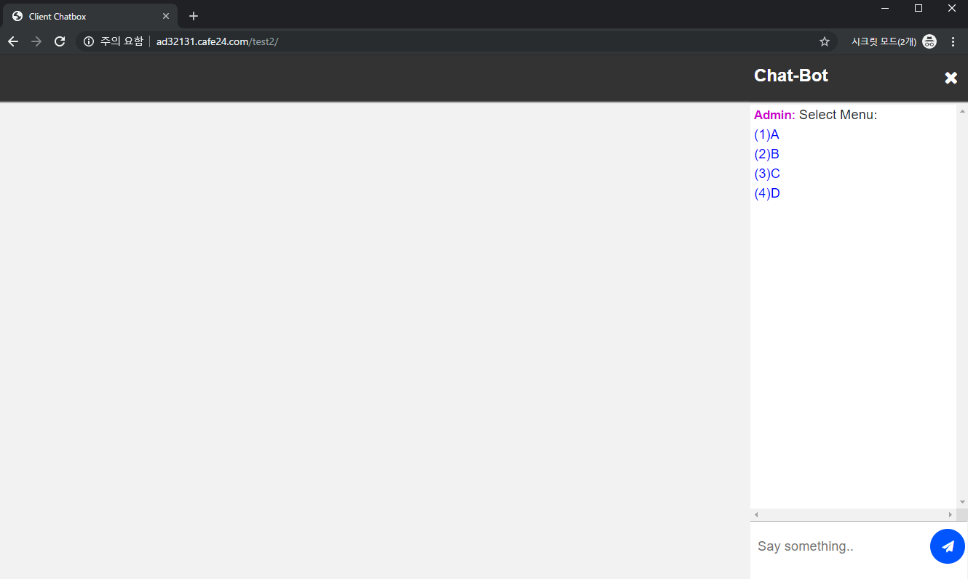
最初の問い合わせ画面 -相談員不在時

Slide 3
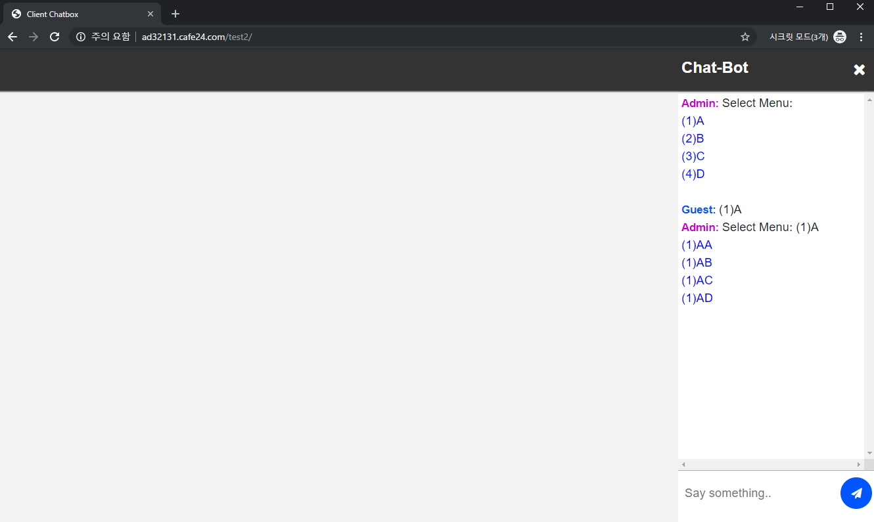
一番目の質問項目をクリックすると? 相談員不在時

Slide 4
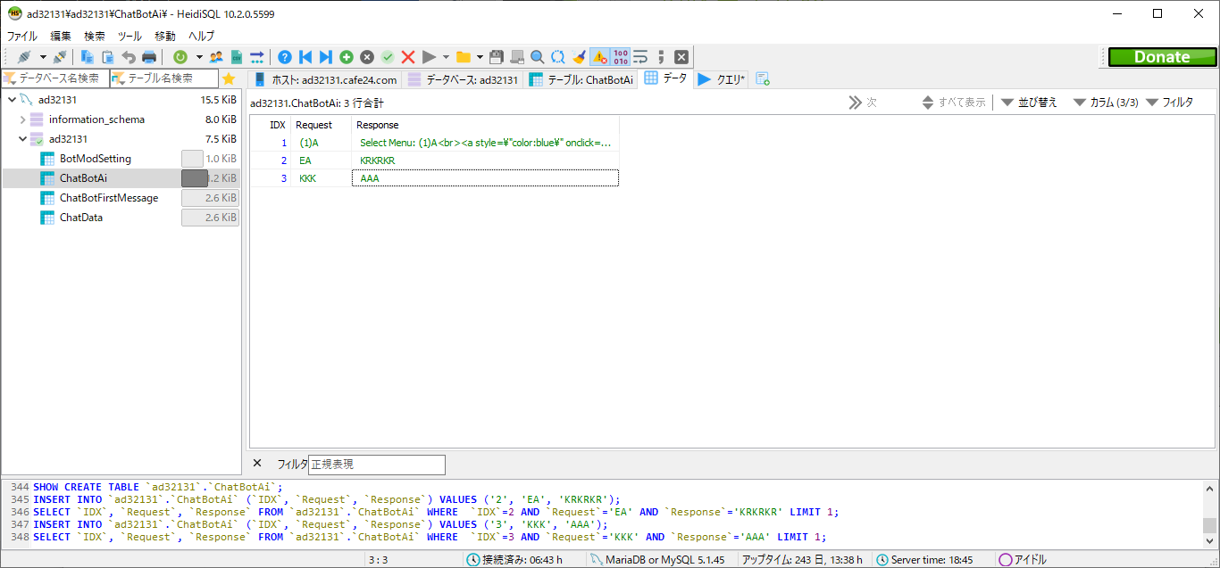
AIの設定

Slide 5
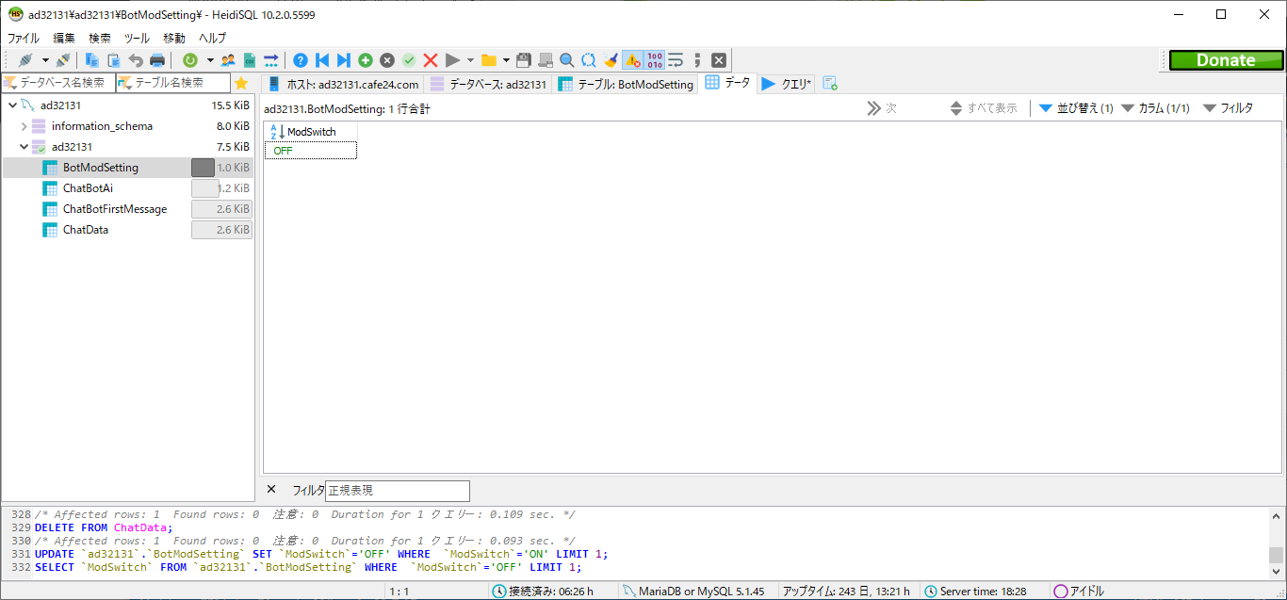
管理者画面 – AIモードオフ

Slide 6
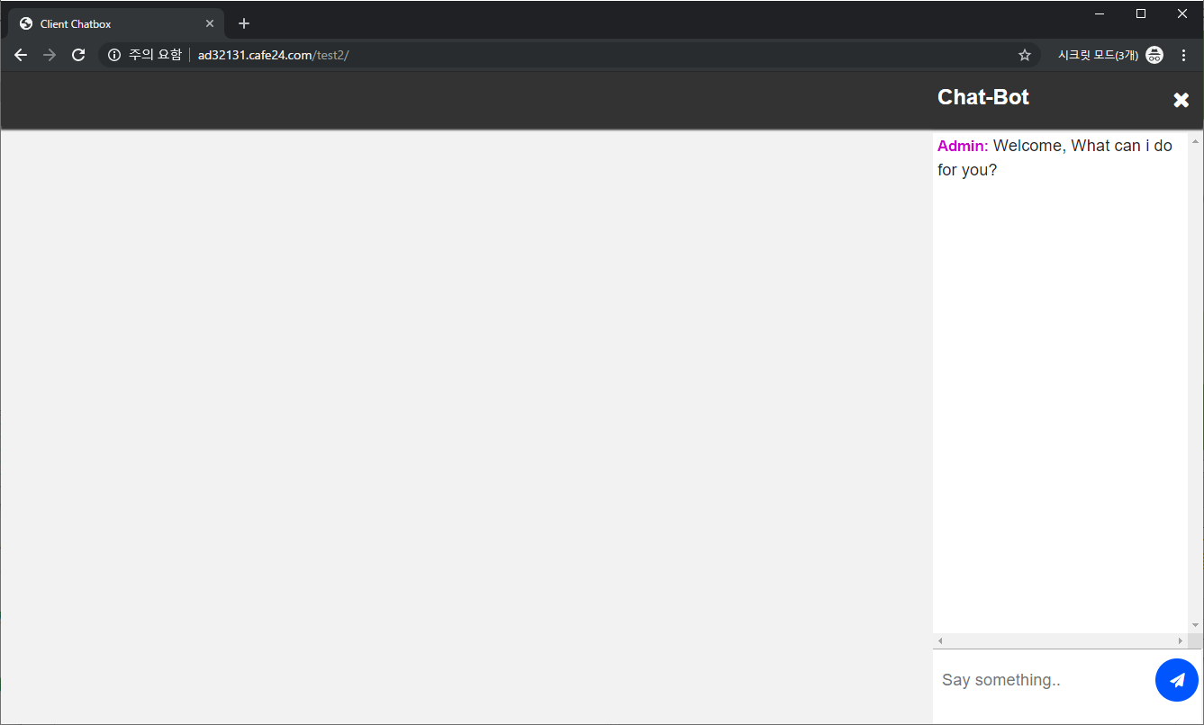
最初の問い合わせ画面 -相談中

Slide 7
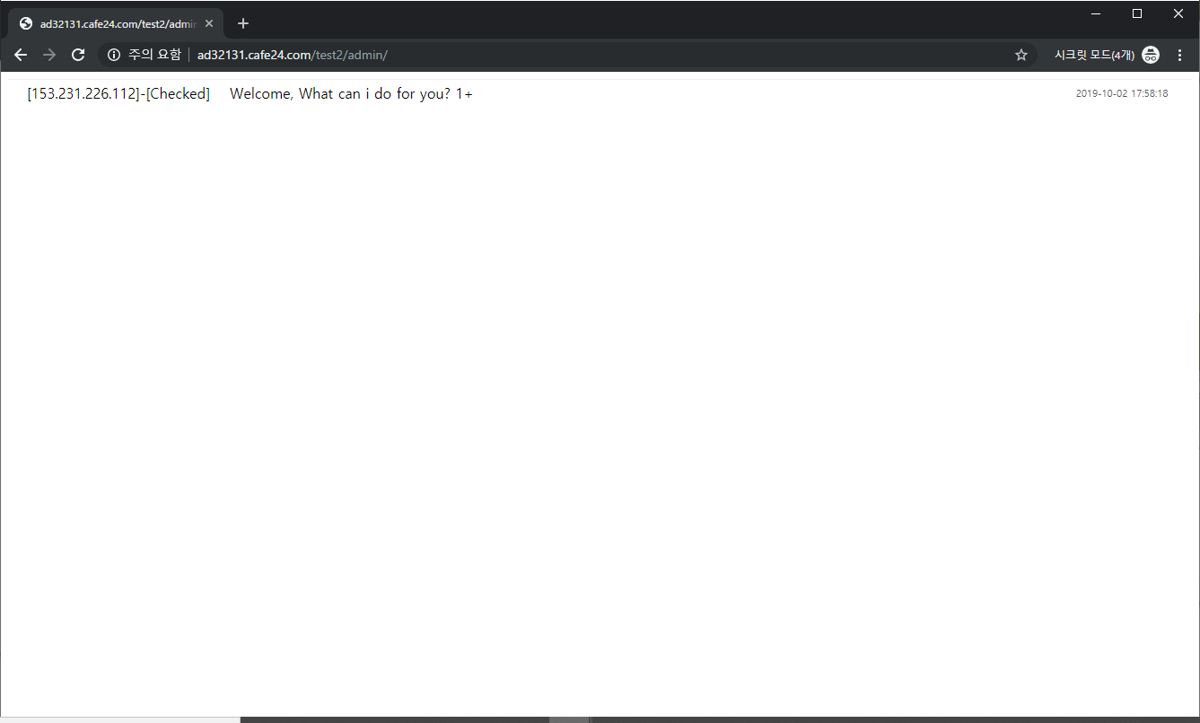
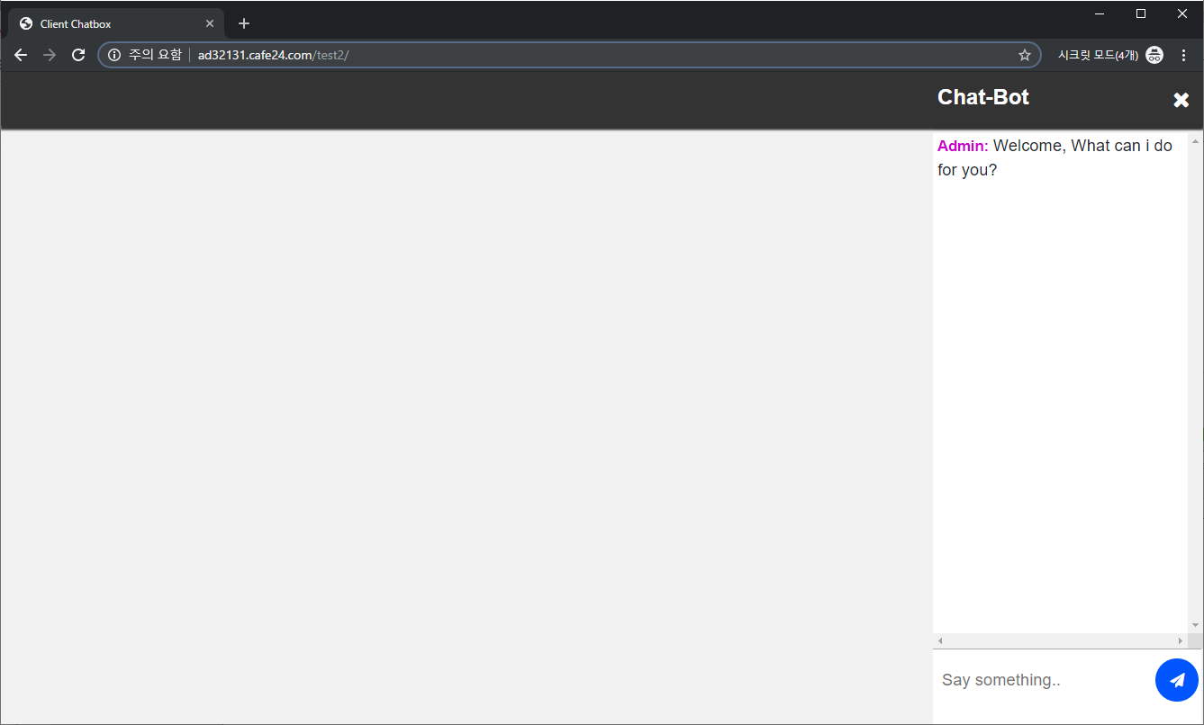
管理者画面

Slide 8
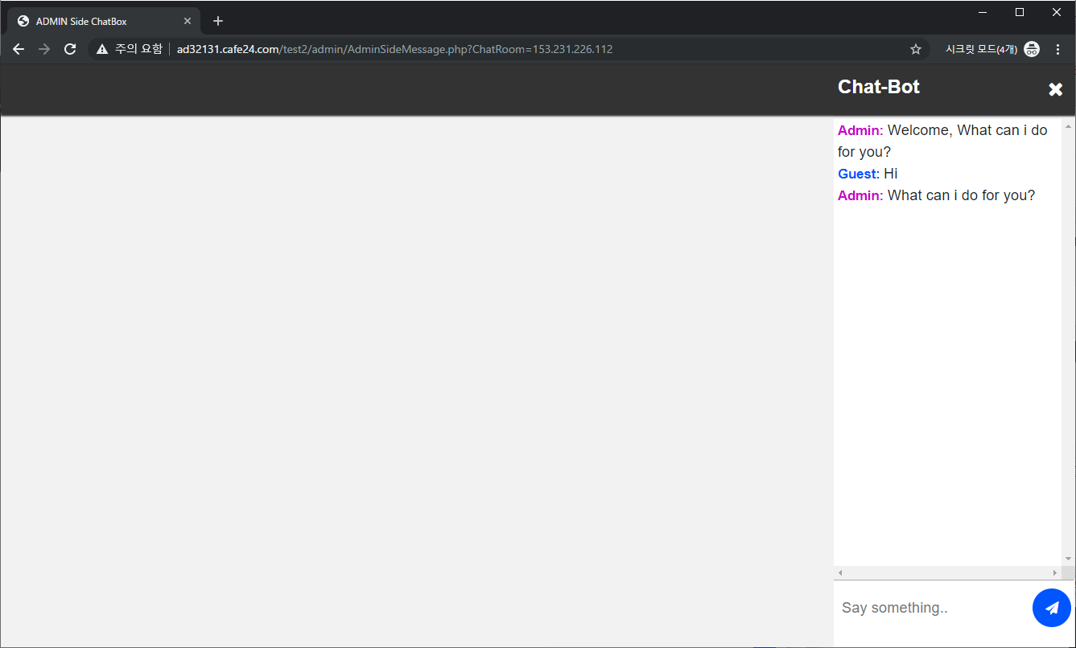

管理者画面

